Slide 1

КОШМАК
С заботой о качестве!

Slide 2
Коротко о нас
Наше производство
находится в Алтайском крае.
Наши наиболее продаваемые SKU – это вареники!
За последний год мы продали в РФ более 1200 тонн
96
Мы на рынке с 1996 г.
10
10-летний успешный опыт производства СТМ для крупнейшей компании ОАО ТД «Русский Холод»

Slide 3




Мы производим
1
5
9
Вареники
Рыбная продукция
Вяленая, соленая копченая
Пельмени
2
6
10
Блины
Пресервы
Хе
3
Рубленные
полуфабрикаты
7
11
Салаты
Полуфабрикаты в тесте
4
8
12
Тесто
Закуски
и мн. другое

Slide 4

Наиболее продаваемые SKU
Условия хранения и срок годности: при температуре минус 18°С - 6 месяцев.

Slide 5


Slide 6


Slide 7

Логистика
Готовы поставлять на РЦ
Работаем через дистрибьюторов
Минимальный квант поставки:
Минимальный квант поставки SKU
на РЦ
- 1 паллет (90 кор. = 432 кг)
Минимальная поставка на РЦ (сборная)
– 12 паллет (1080кор.=5184кг)

Slide 8
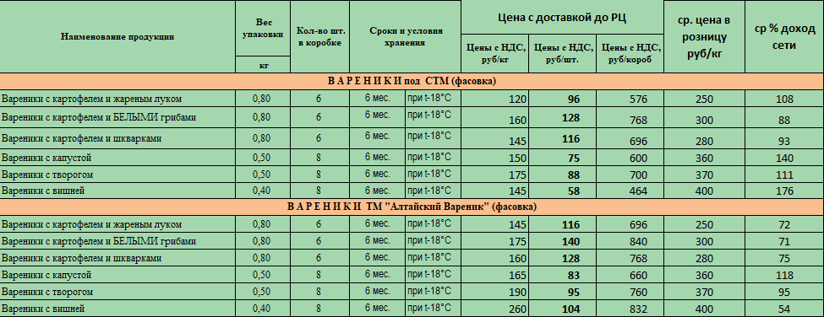
Цена
Отдел продаж в г. Москва:
Россия, Московская область пгт. Томилино 4-й км Егорьевского шоссе д.2
тел/факс: +7(848)2612585
e-mail: vt63@inbox.ru
Notes:
тел/факс: +7(848)2612585

Slide 9
Наши контакты
Юридический адрес:
Россия, 658240. Алтайский край, Рубцовский район, с.Безрукавка, ул.Арнольда, 40.
Почтовый адрес:
658225 Алтайский край, г. Рубцовск, ул. Жуковского, 12.
тел/факс: (385-57) 4-98-19, 4-99-34, 6-50-43.
e-mail: koschmak.t@yandex.ru
Отдел продаж в г. Москва:
Россия, Московская область пгт. Томилино 4-й км Егорьевского шоссе д.2
тел/факс: +7(848)2612585
e-mail: vt63@inbox.ru

